Slide 1
МИНИСТЕРСТВО ОБРАЗОВАНИЯ РМ ПОРТФОЛИО
Дудоровой Ольги Игоревны
педагога дополнительного образования
МУ ДО «Центр эстетического воспитания детей» г.о.Саранск

Slide 2
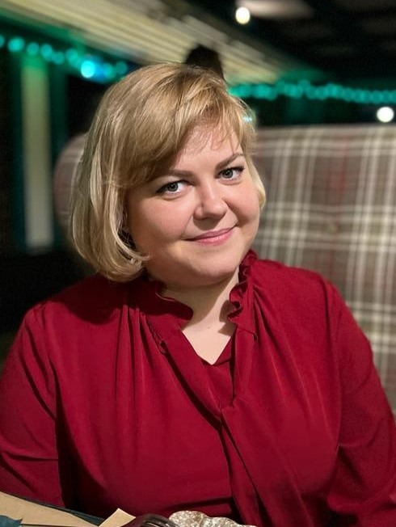
Дата рождения: 10.12.1987г.
Профессиональное образование: высшее,
«МГПИ им. М.Е. Евсевьева»,
физико-математический факультет,
от 26.06.2009г. № ВСГ 2553736
Специальность "Учитель математики" с дополнительной специальностью
«Информатика»
Профессиональная переподготовка в
АНО «НИИДПО», г. Москва,
от 13.12.2021 г.№ 772400083931
Присвоена квалификация учитель ИЗО и технологии.
Стаж педагогической работы (по специальности): 7 лет
Общий трудовой стаж: 10 лет
Наличие квалификационной категории: первая
Дата последней аттестации: 14.03.2018 г.
(Приказ МО РМ №252 от 22.03.2018 г.)

Slide 3
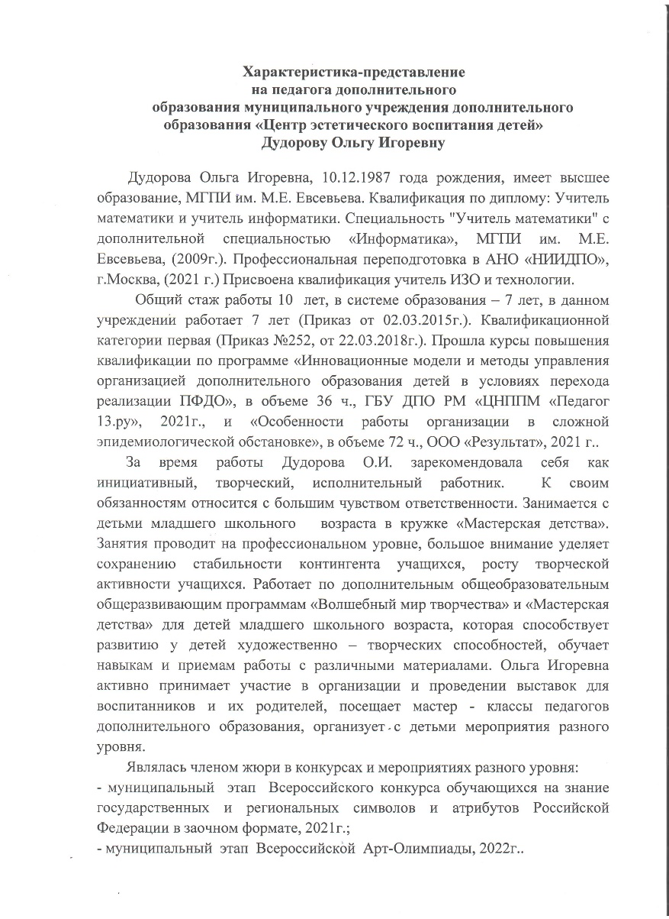
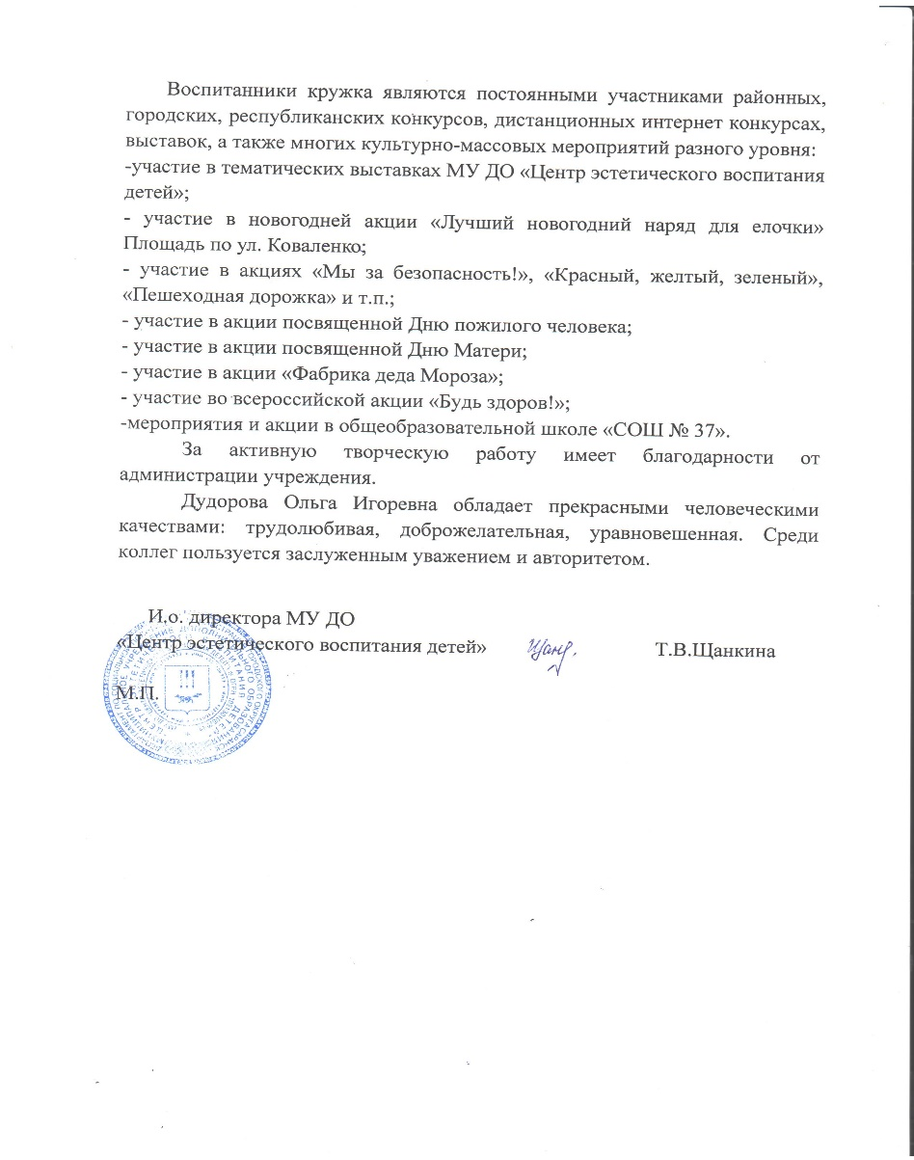
Характеристика представление

Slide 4
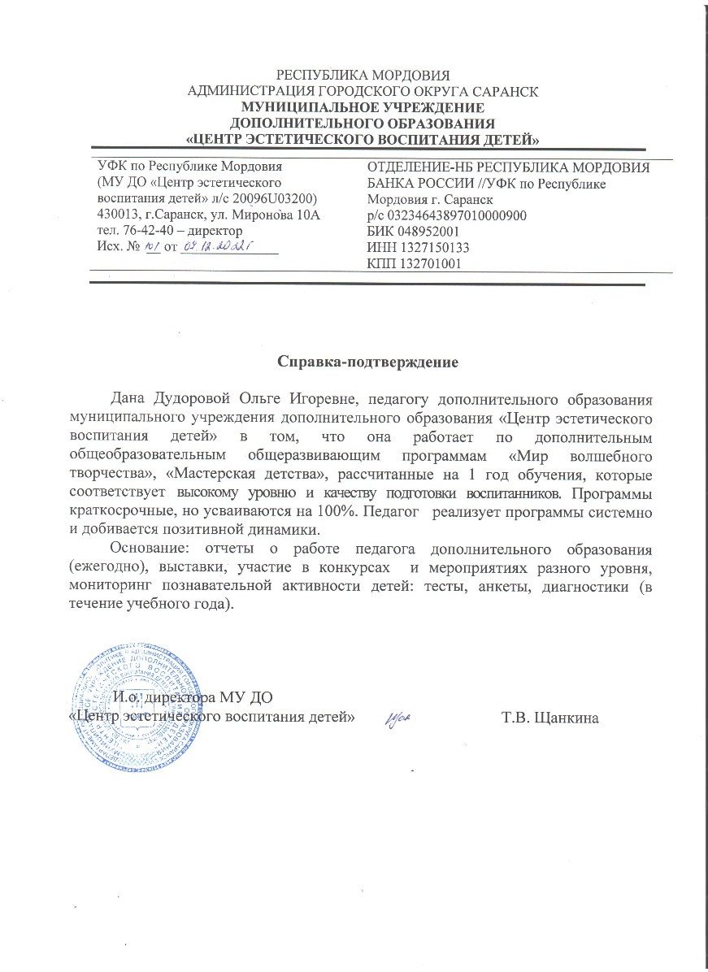
1.Реализация образовательных программ

Slide 5
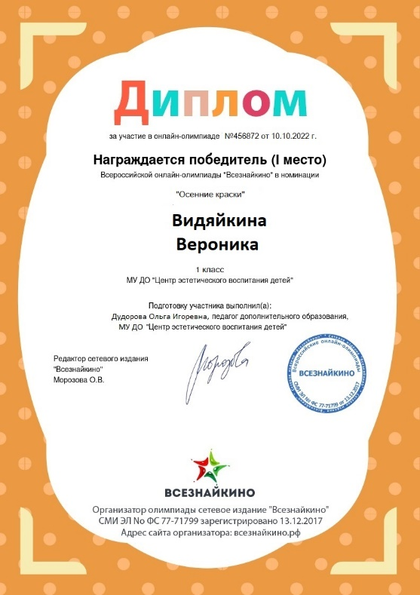
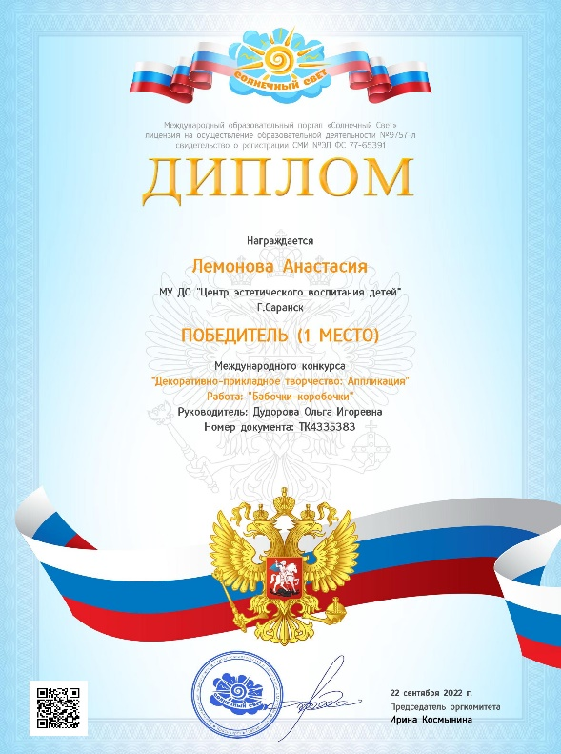
3.Участие в конкурсах(заочно)

Slide 6
3.Участие в конкурсах(заочно)

Slide 7
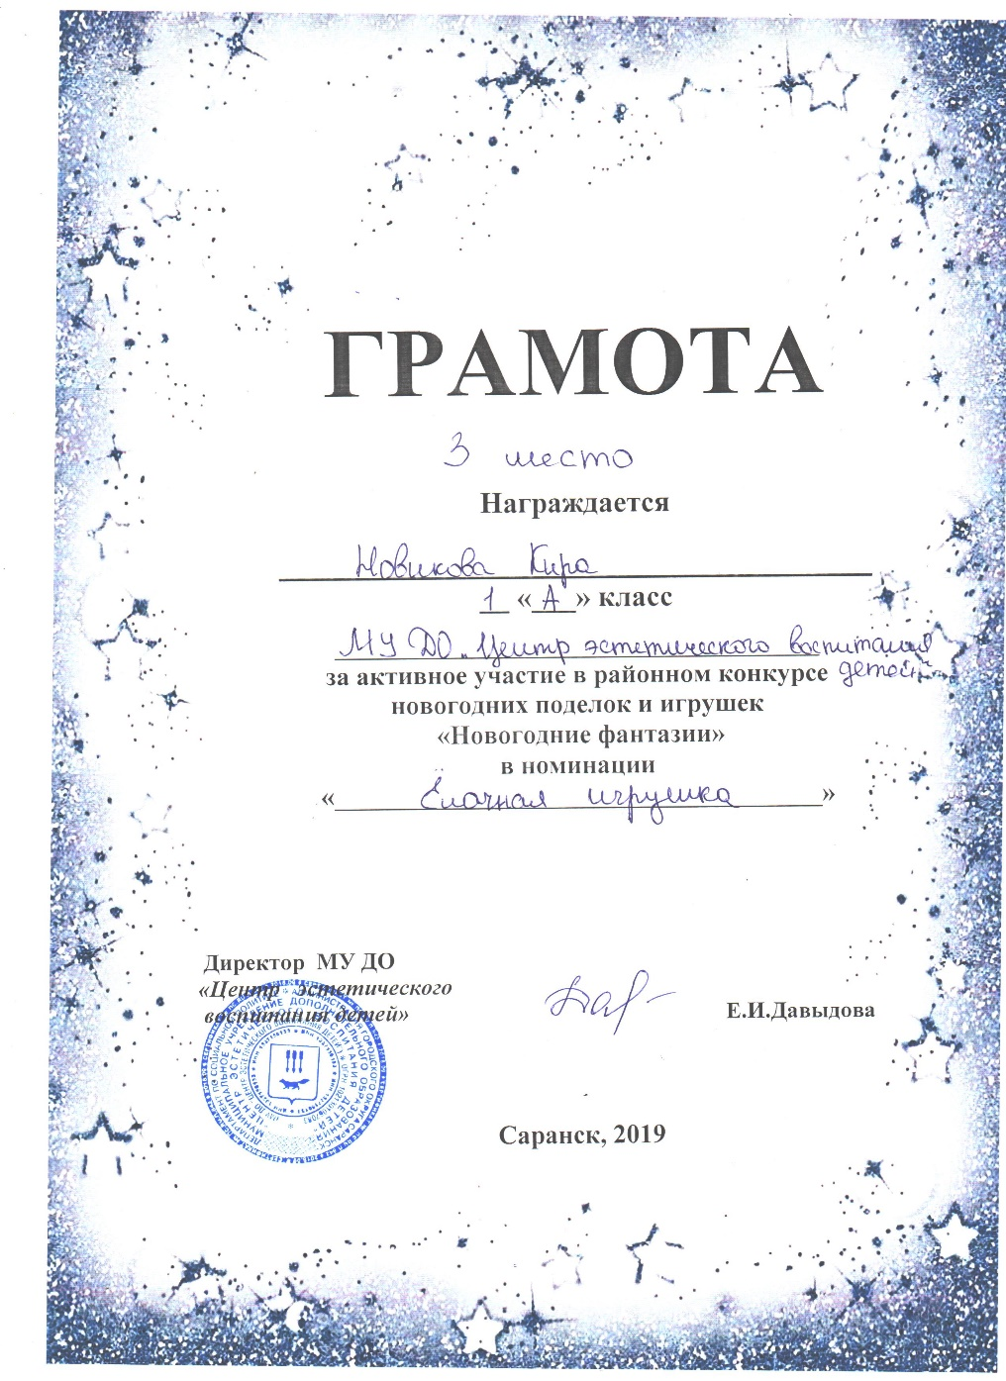
3.Участие в конкурсах (муниципальный-очно)

Slide 8
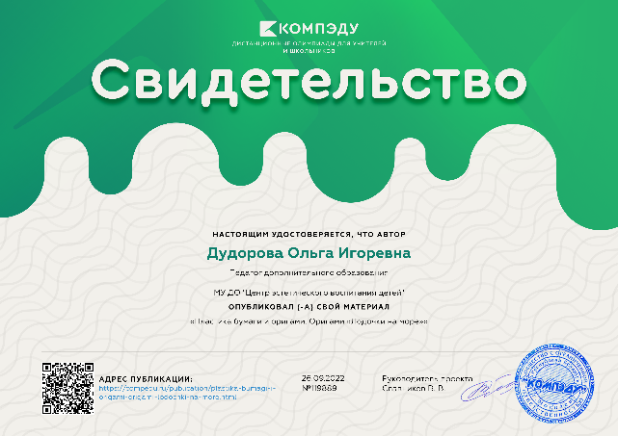
4. Наличие публикаций

Slide 9
4. Наличие публикаций

Slide 10
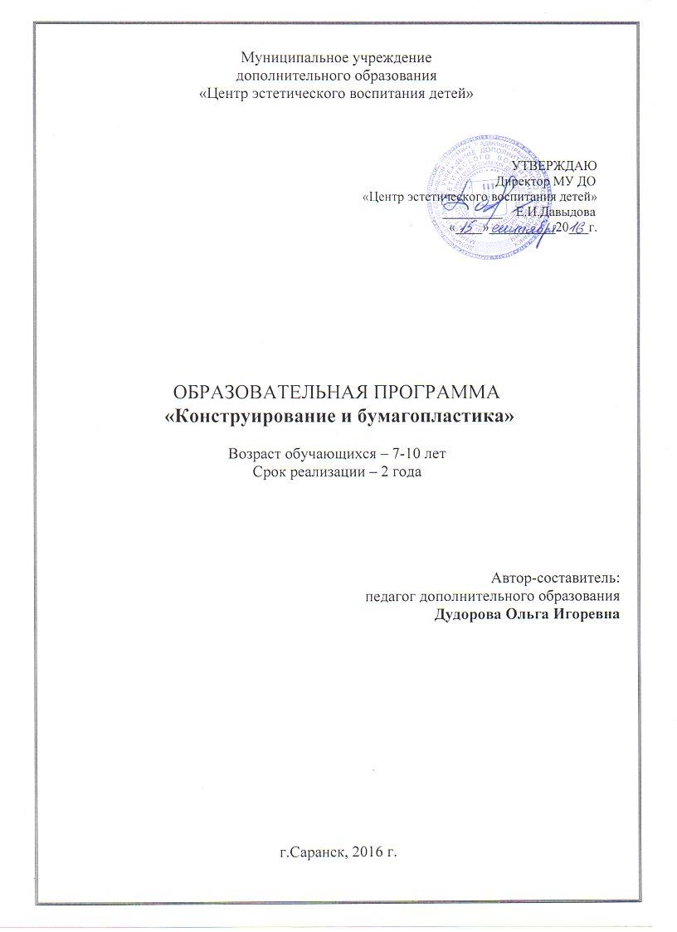
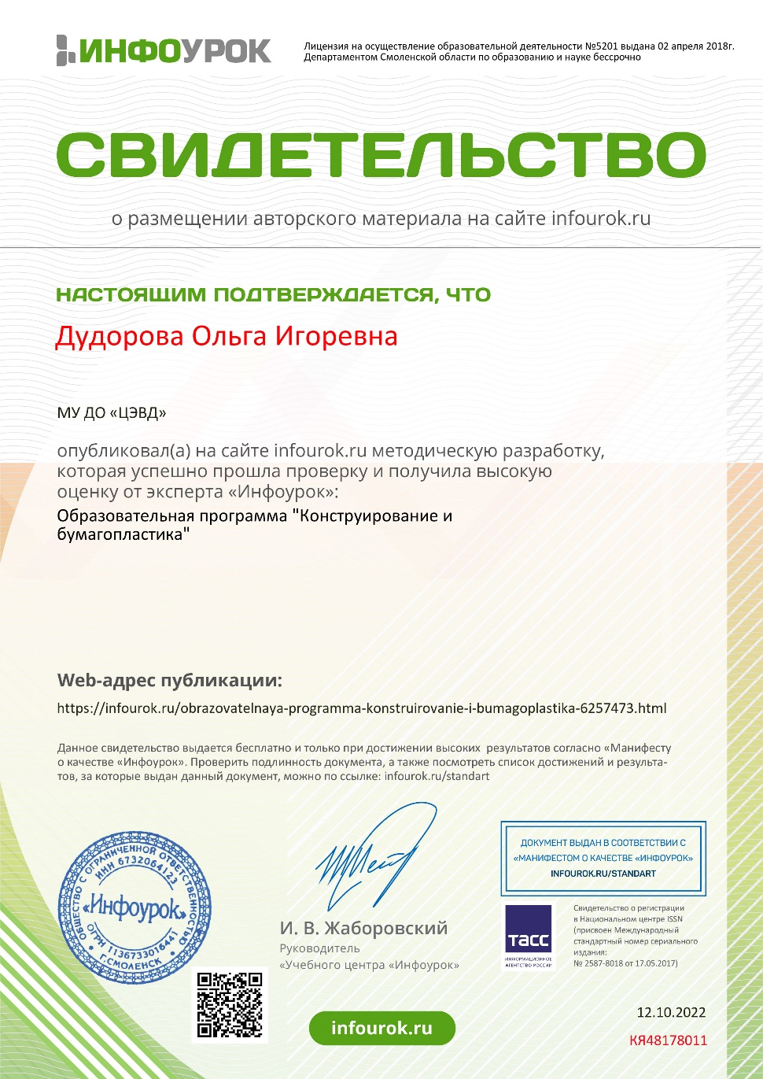
5.Наличие авторских программ

Slide 11
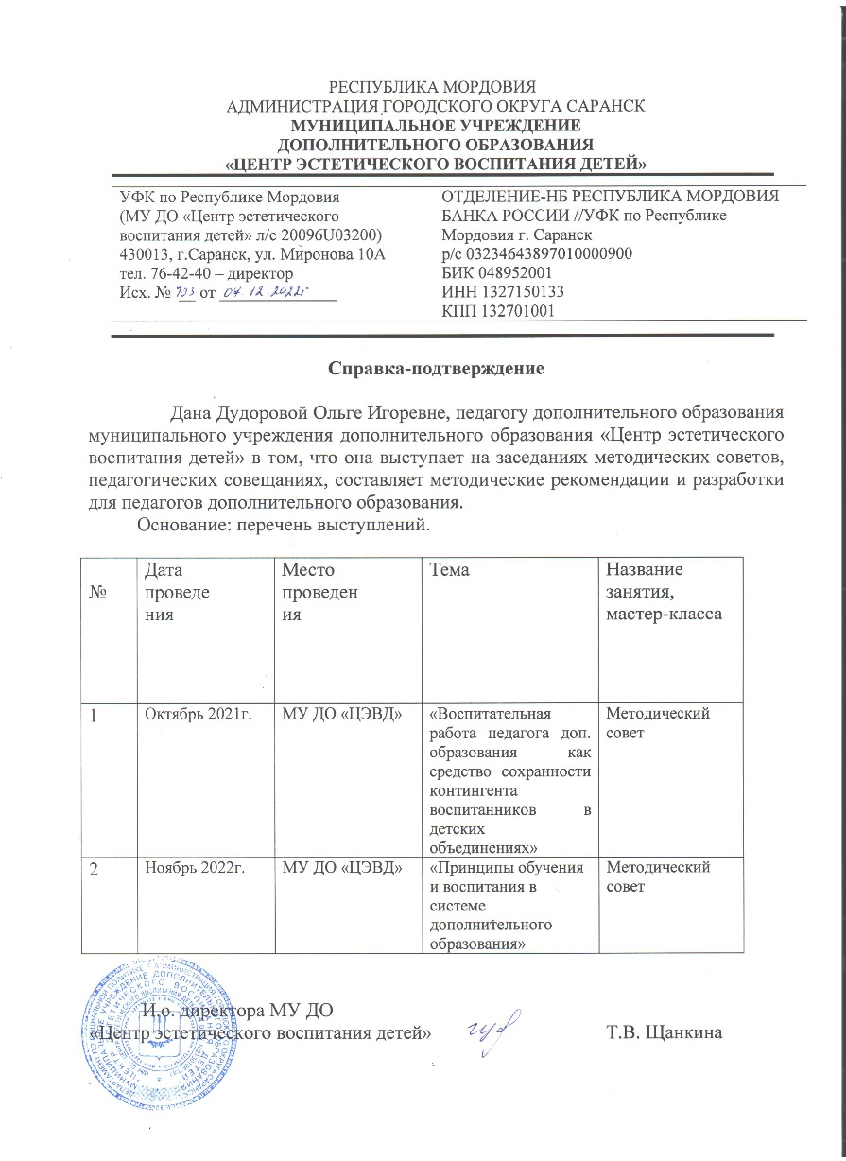
6. Выступления на заседаниях методических советов, научно-практических конференциях, педагогических чтениях, семинарах, секциях, форумах, радиопередачах(очно)

Slide 12
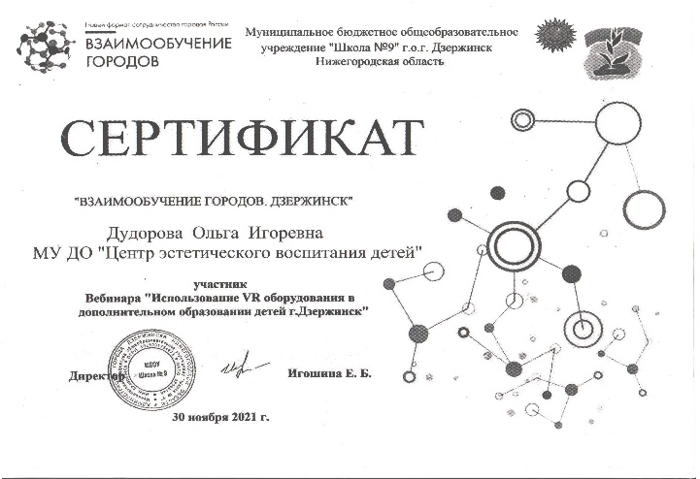
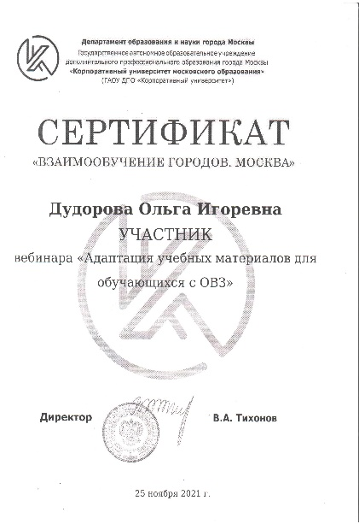
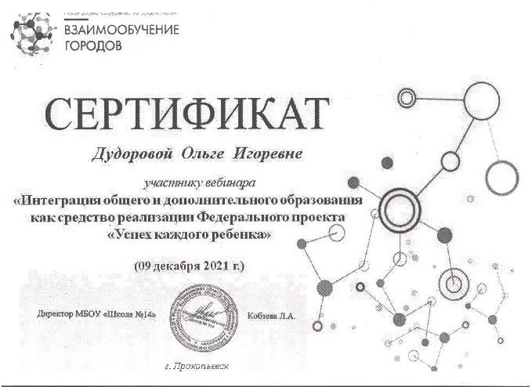
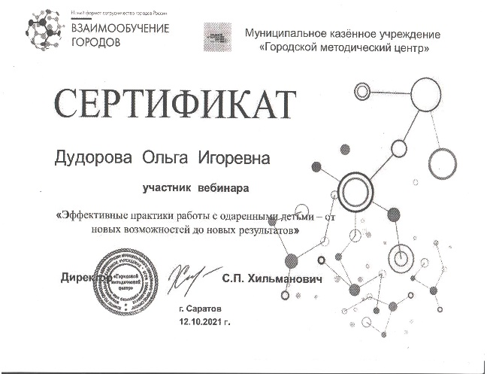
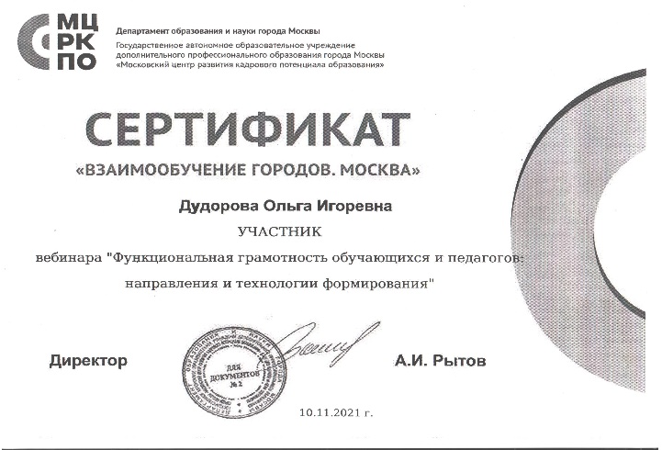
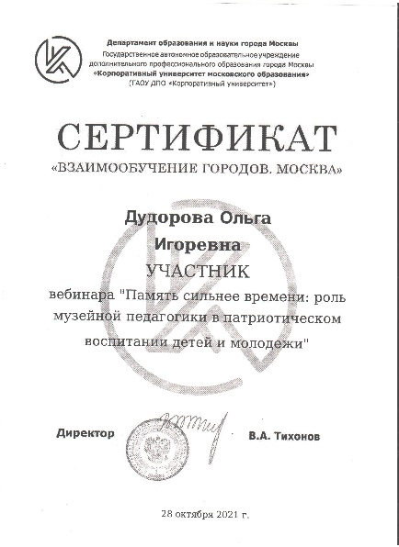
6. Выступления на заседаниях методических советов, научно-практических конференциях, педагогических чтениях, семинарах, секциях, форумах, радиопередачах(очно)

Slide 13
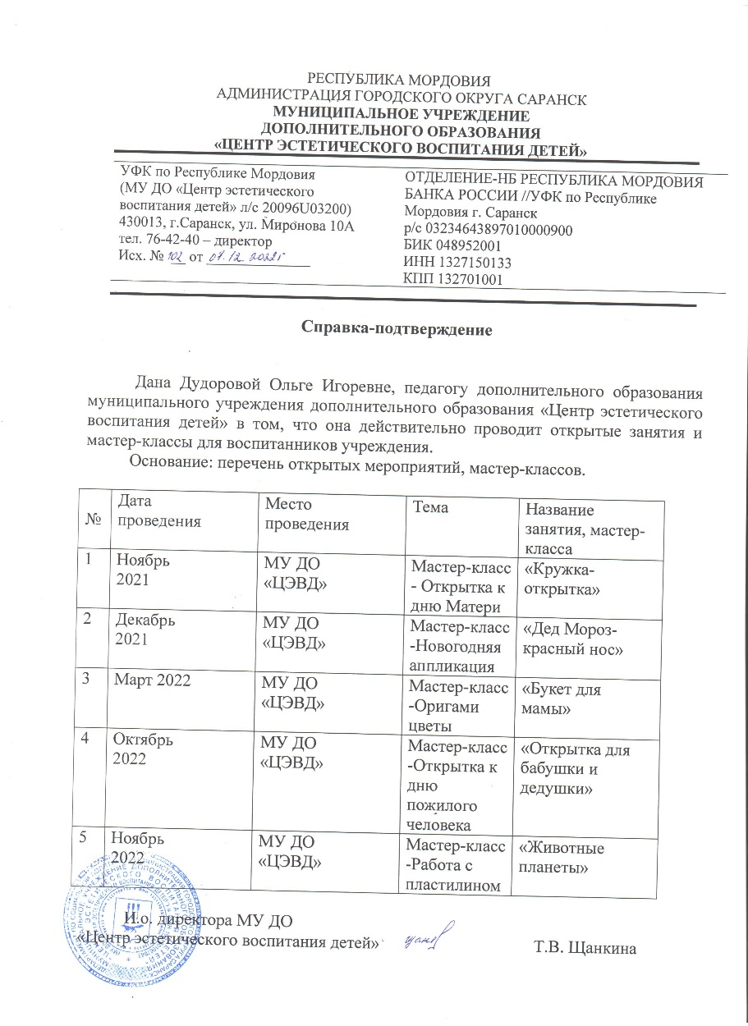
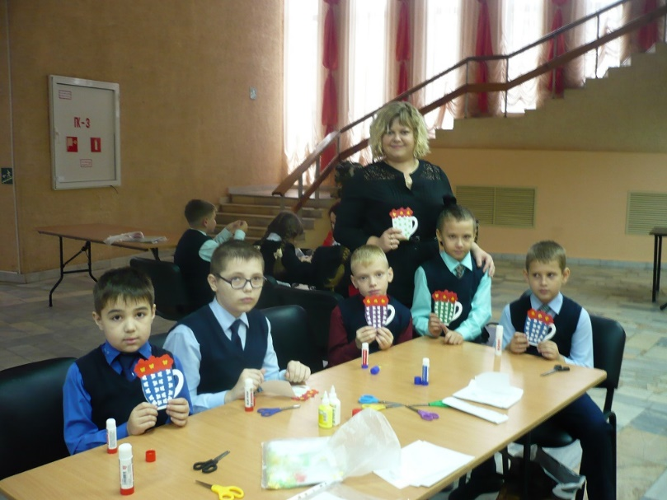
7.Проведение мастер - классов

Slide 14
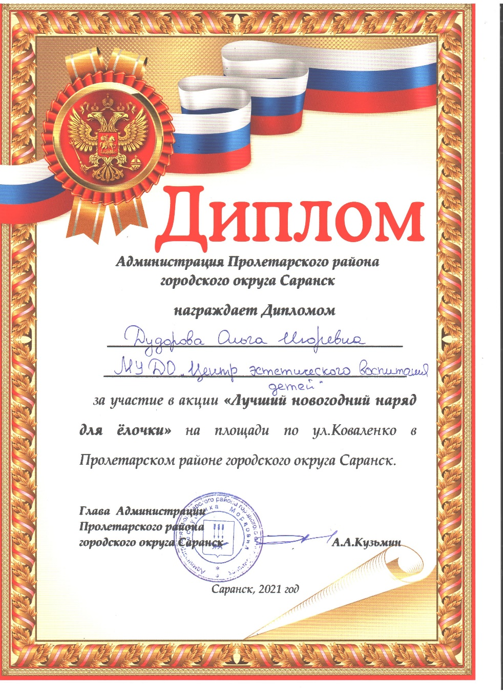
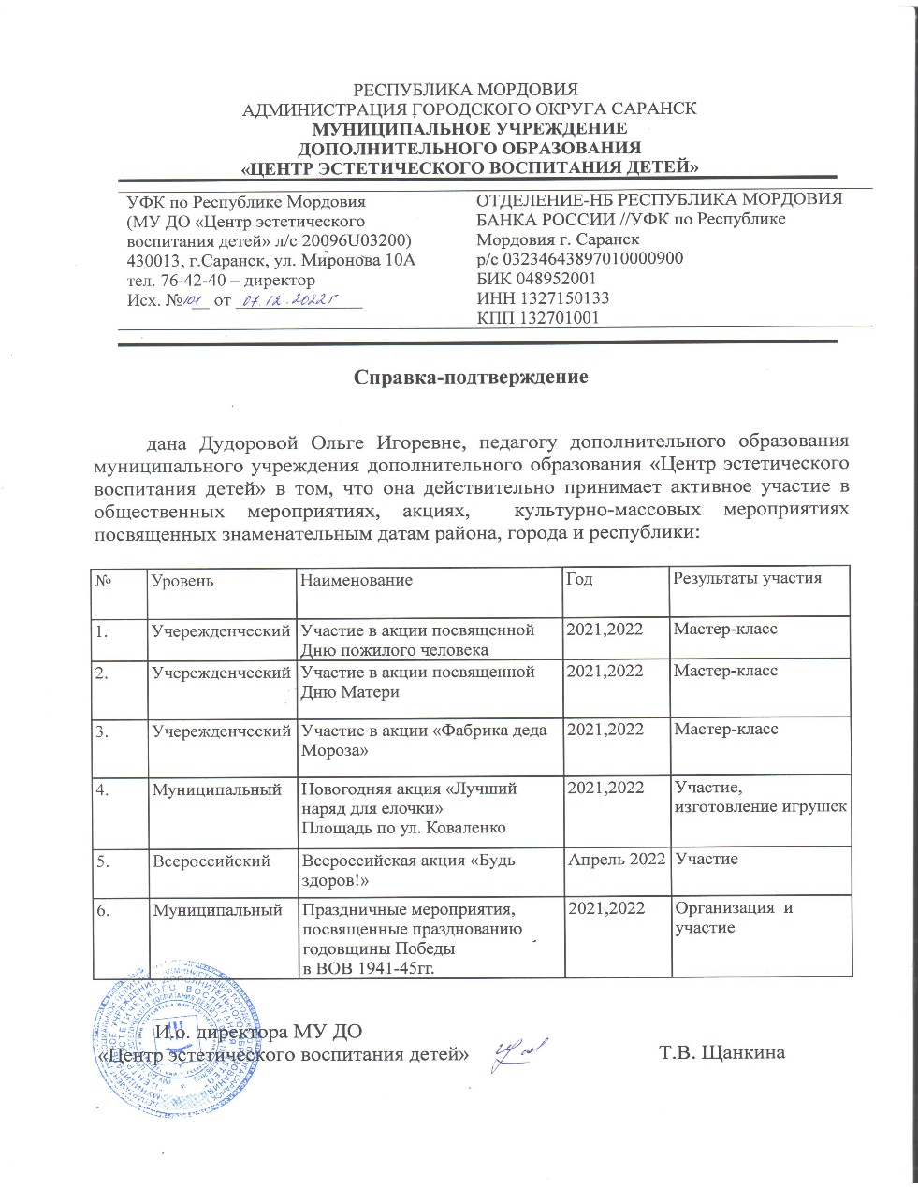
9.Общественно-педагогическая активность

Slide 15
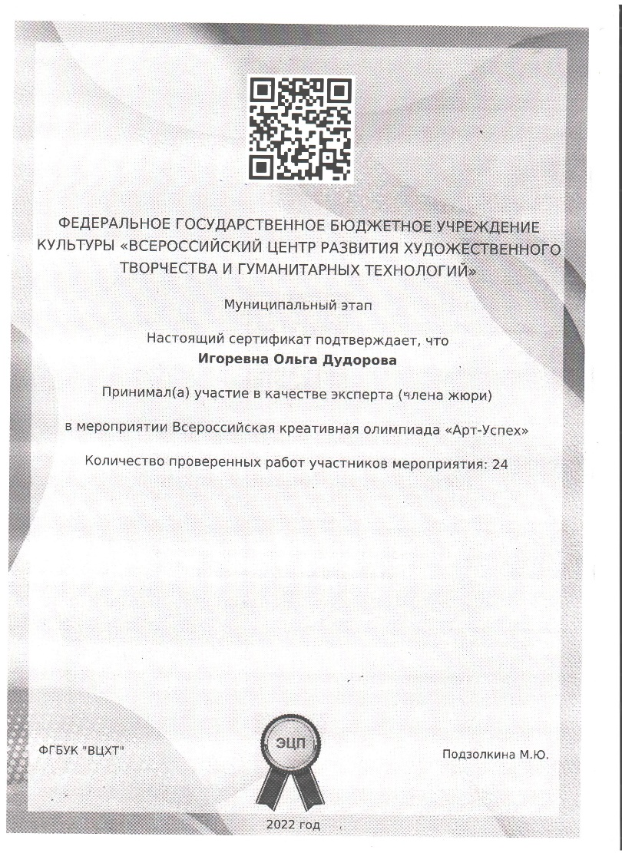
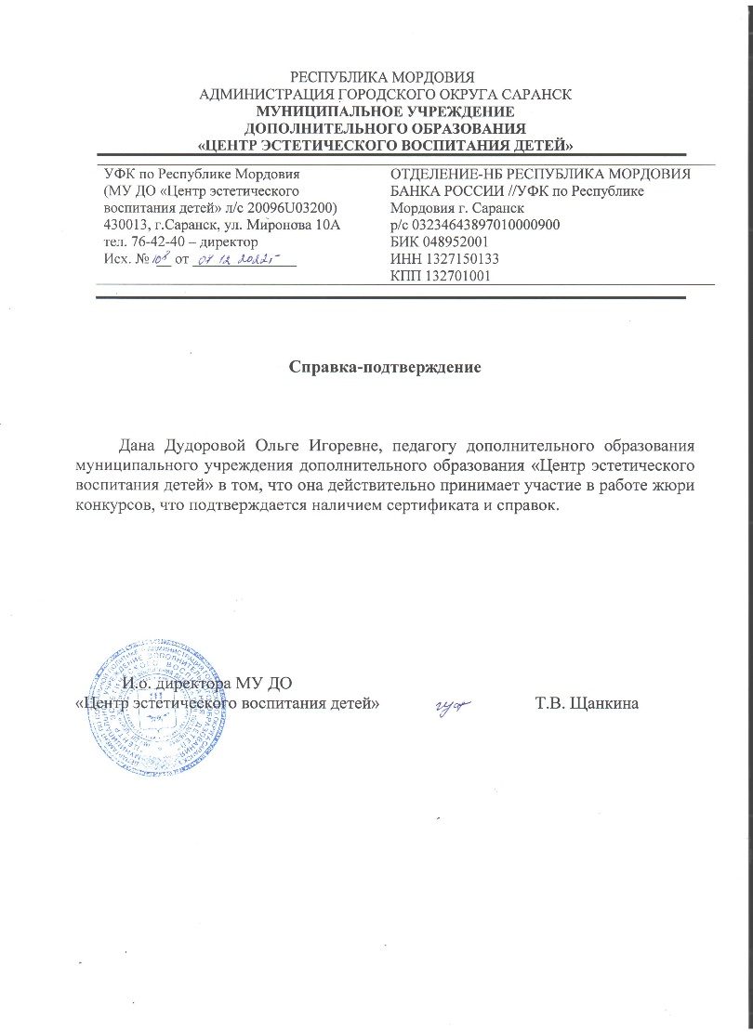
9.Общественно-педагогическая активность

Slide 16
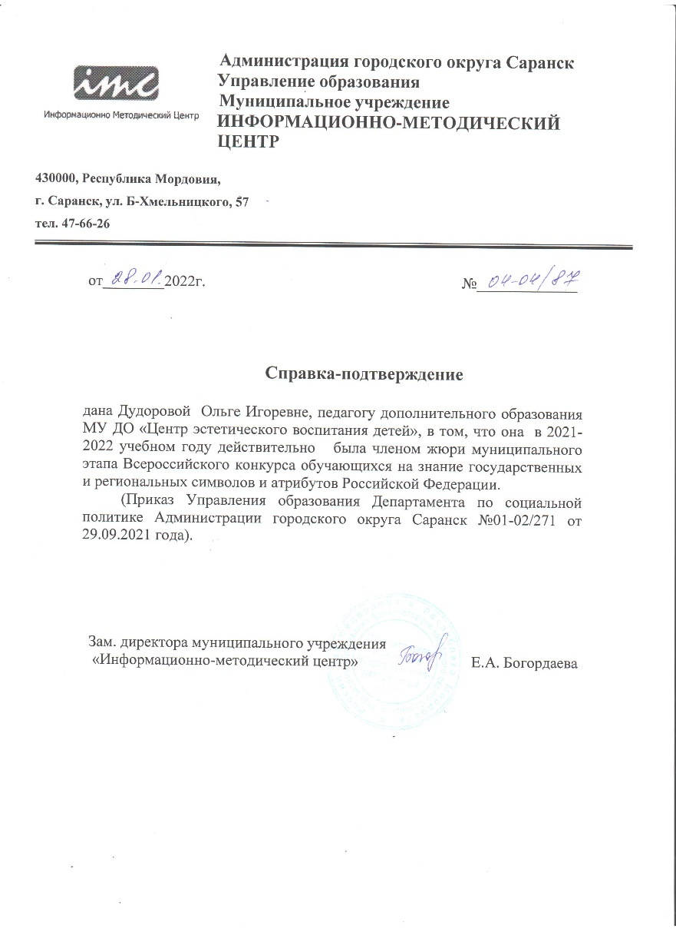
9.Общественно-педагогическая активность

Slide 17
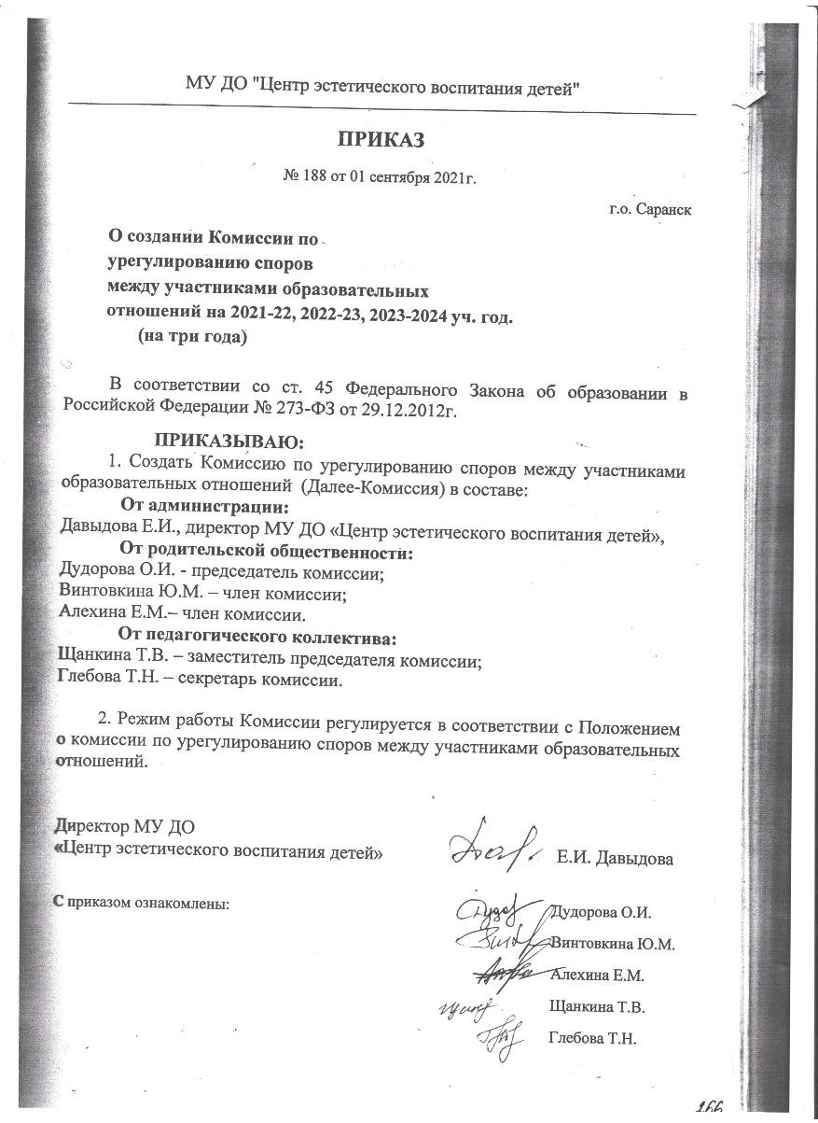
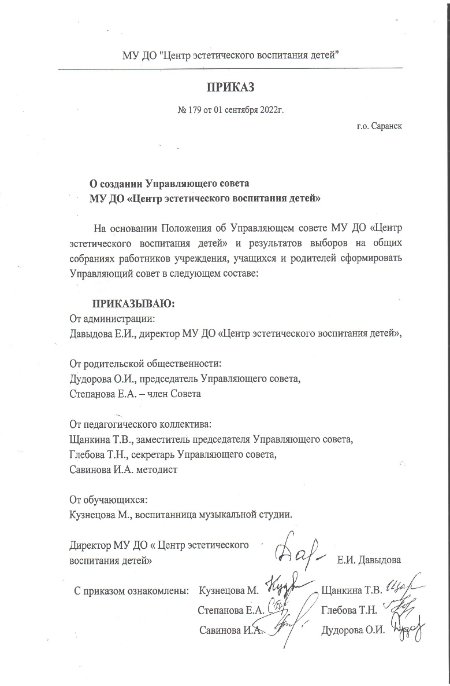
9.Общественно-педагогическая активность

Slide 18
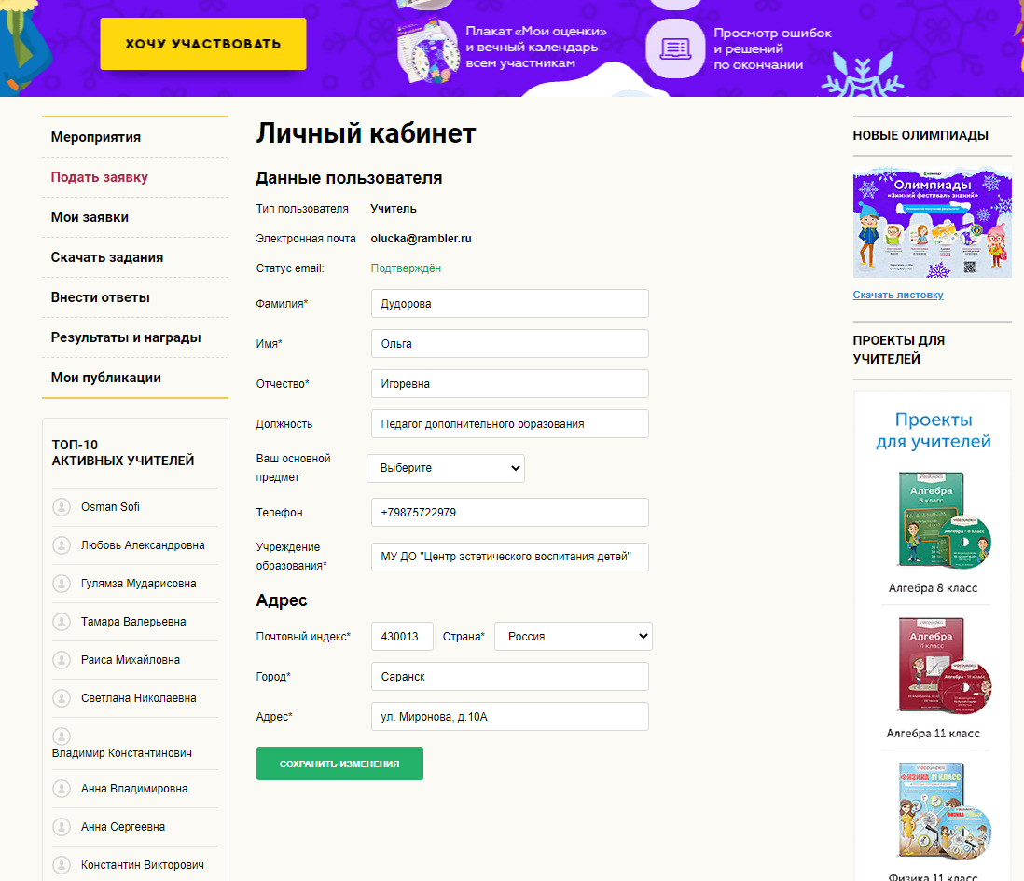
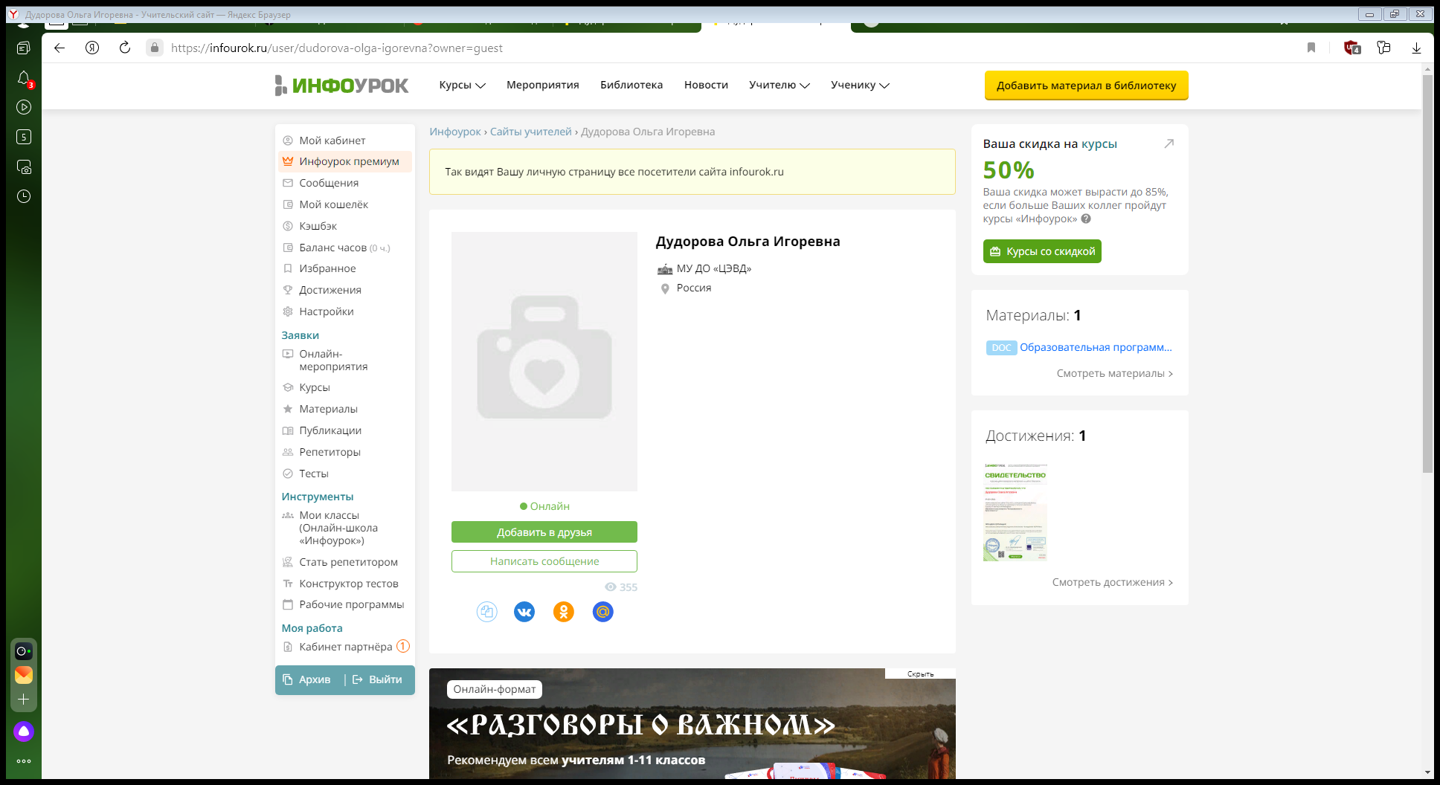
9.Общественно-педагогическая активность
https://compedu.ru/profile
https://infourok.ru/user/dudorova-olga-igorevna?owner=guest

Slide 19
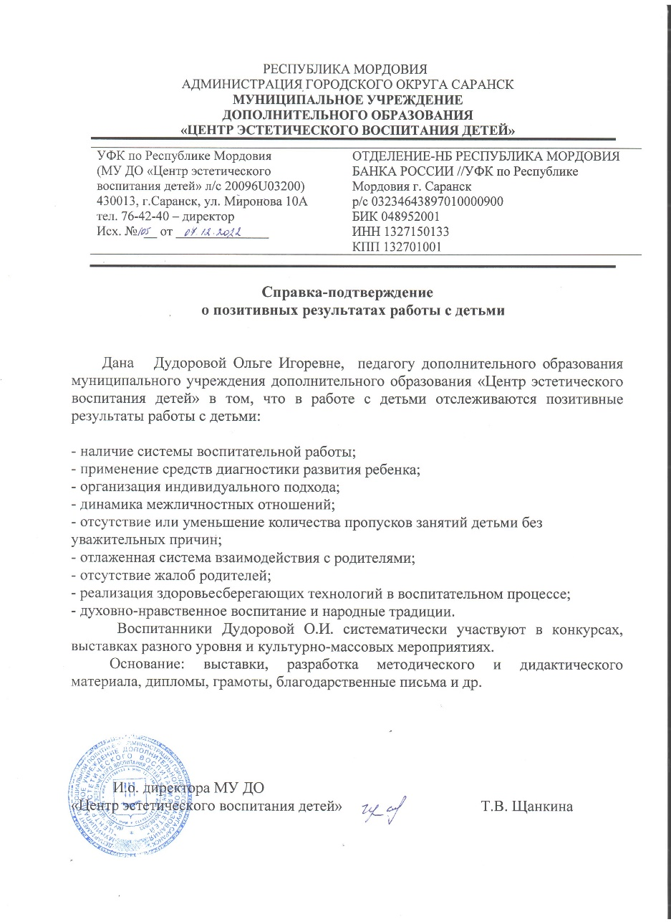
11.Позитивные результаты с детьми

Slide 20
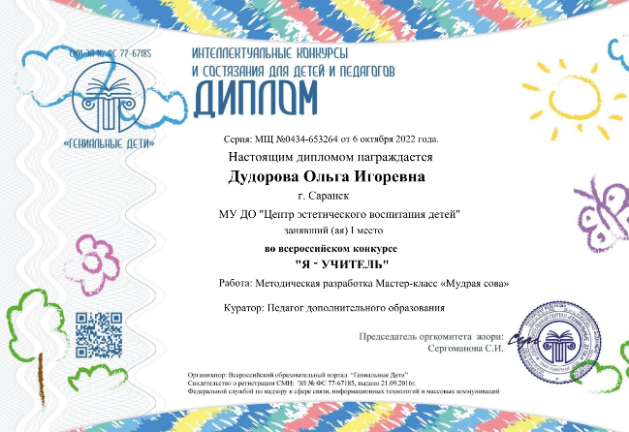
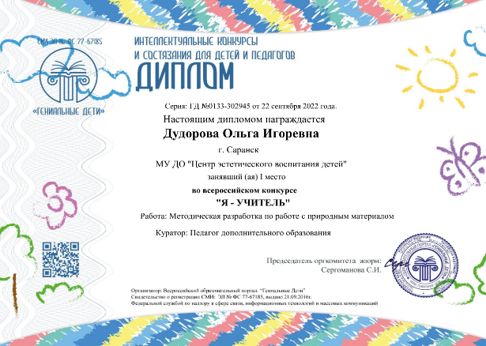
12.Участие профессиональных конкурсах (заочно)

Slide 21
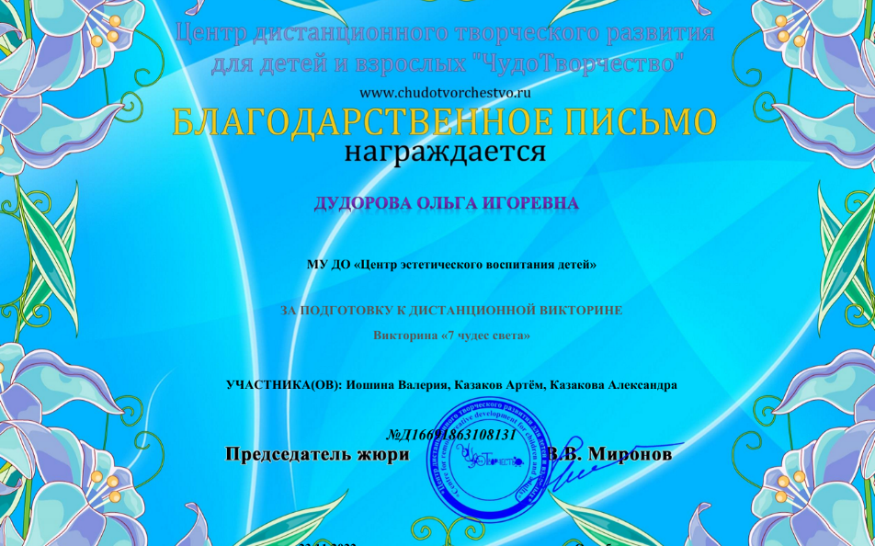
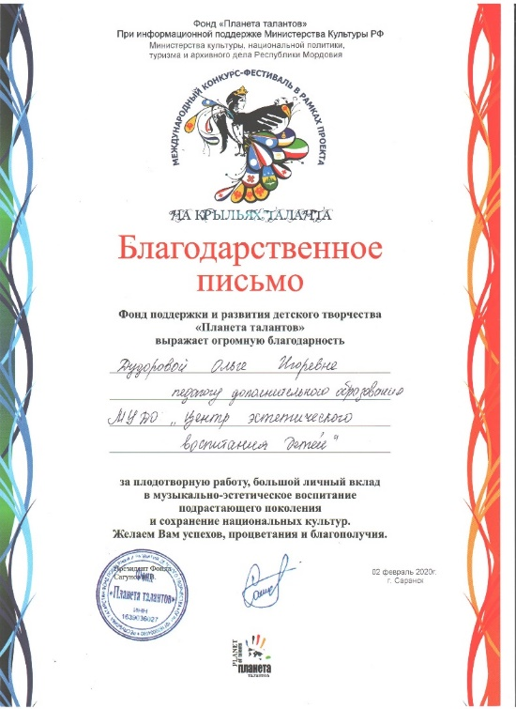
13. Награды и поощрения

Slide 22
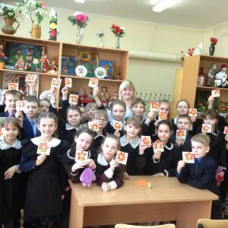
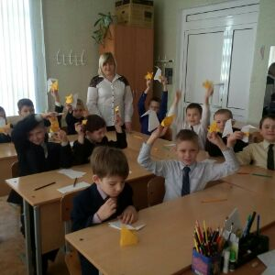
Приложение

Slide 23
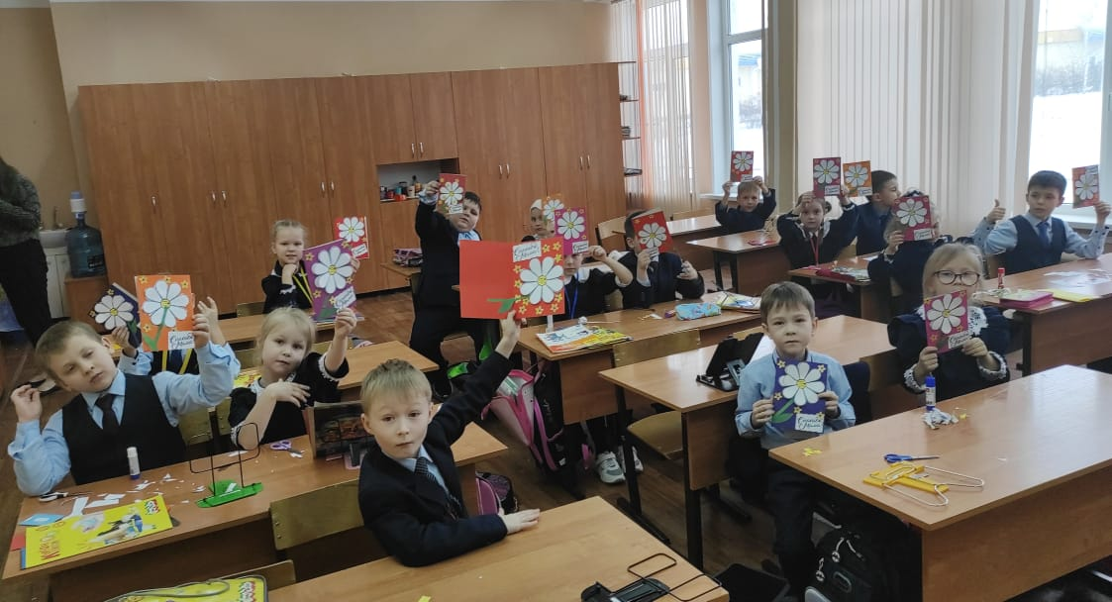
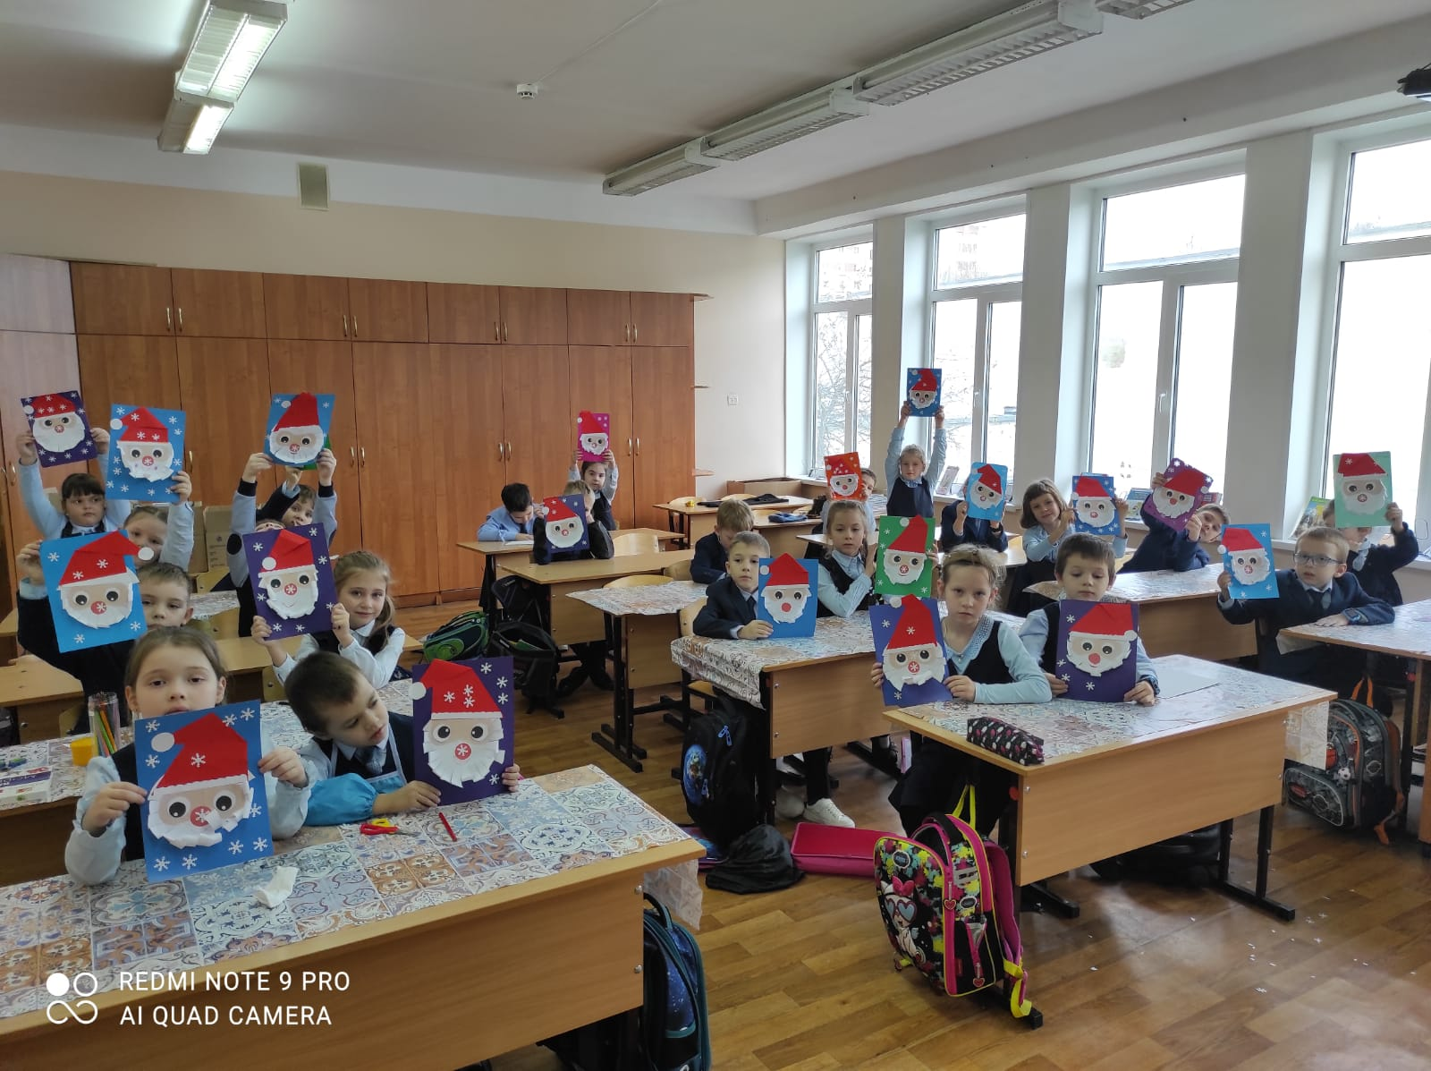
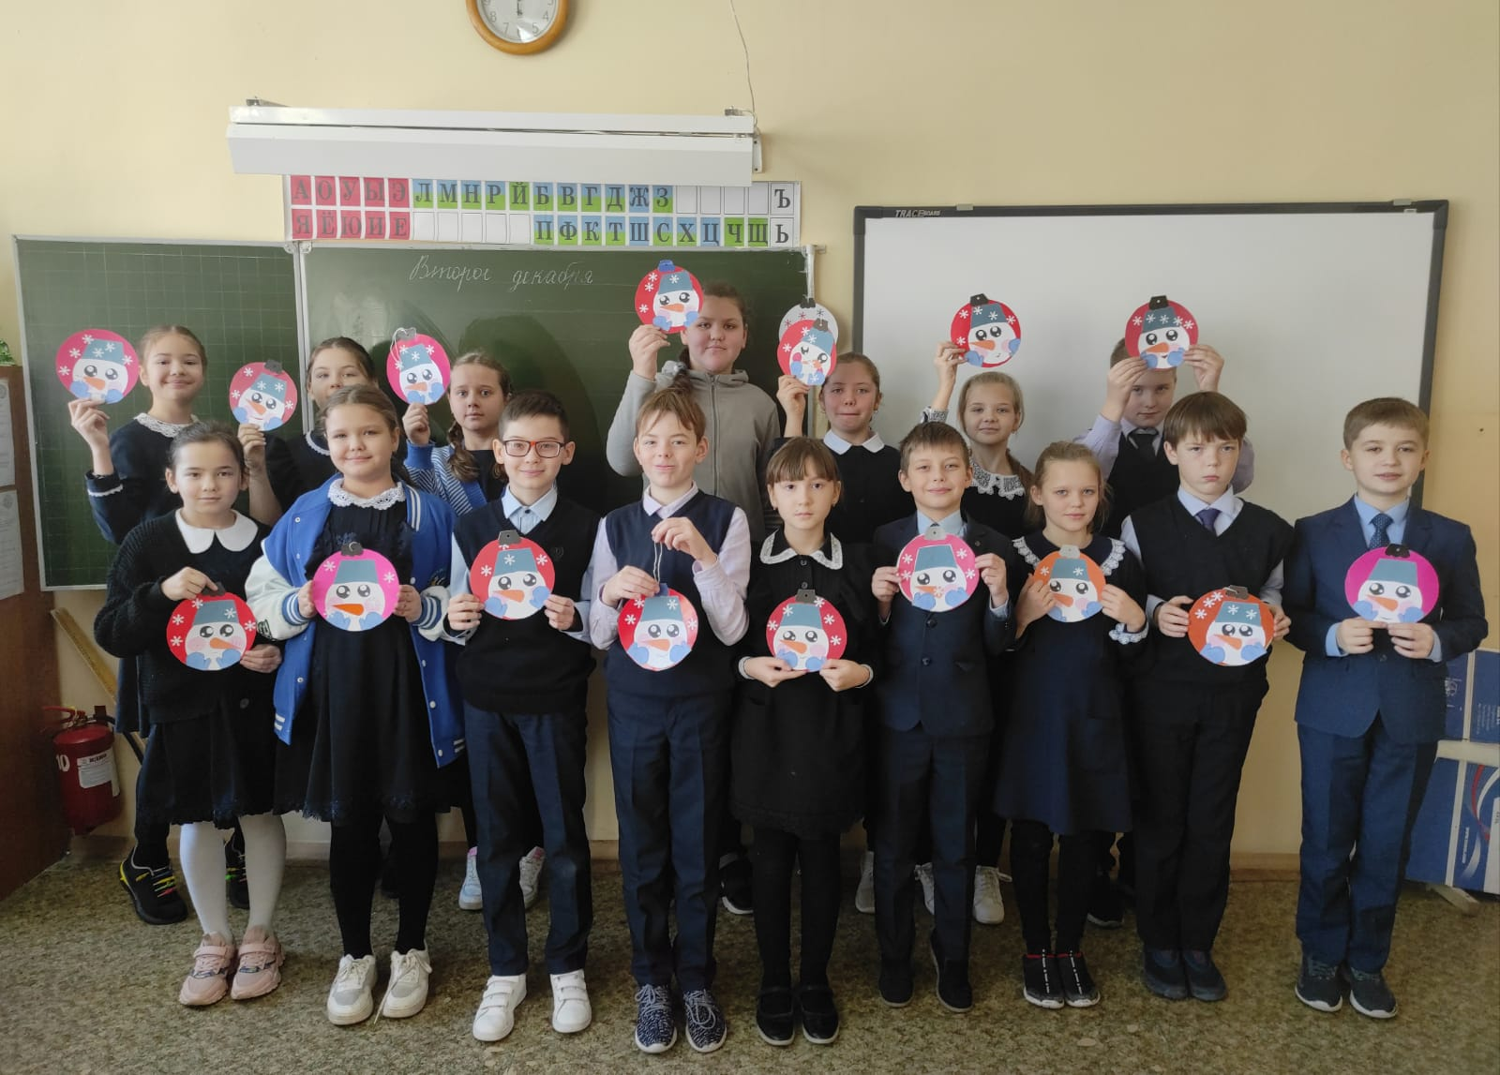
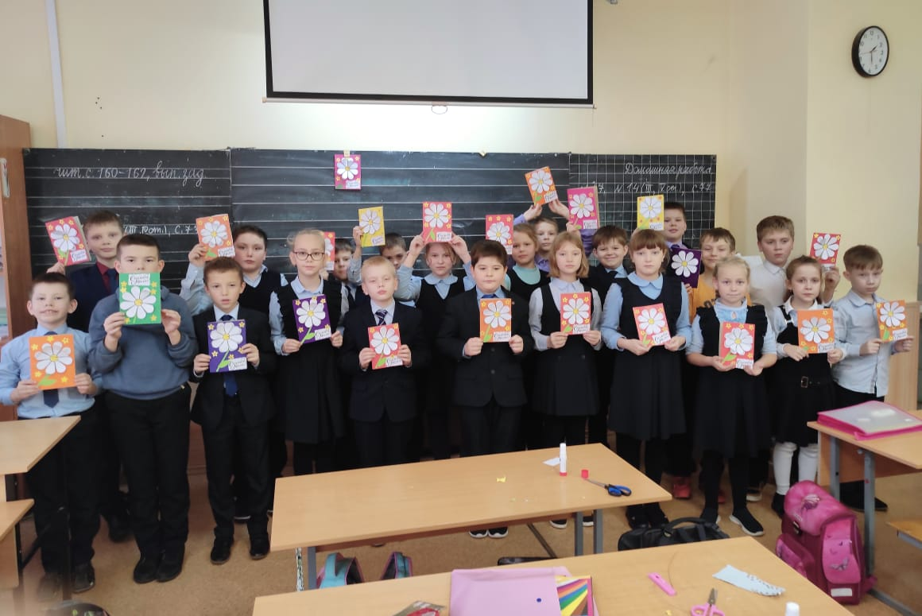
Приложение

